Slide 1
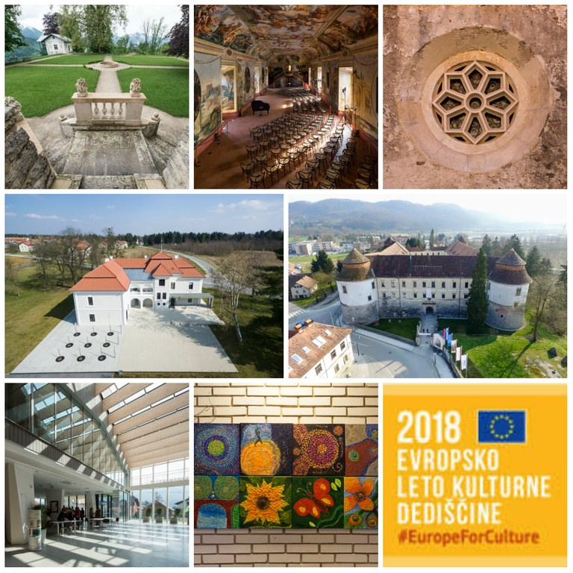
KULTURNA DEDIŠČINA
DELOVNI ZVEZEK
MINOTAVRI (105-112)
SIRČKI (134-139)

Slide 2
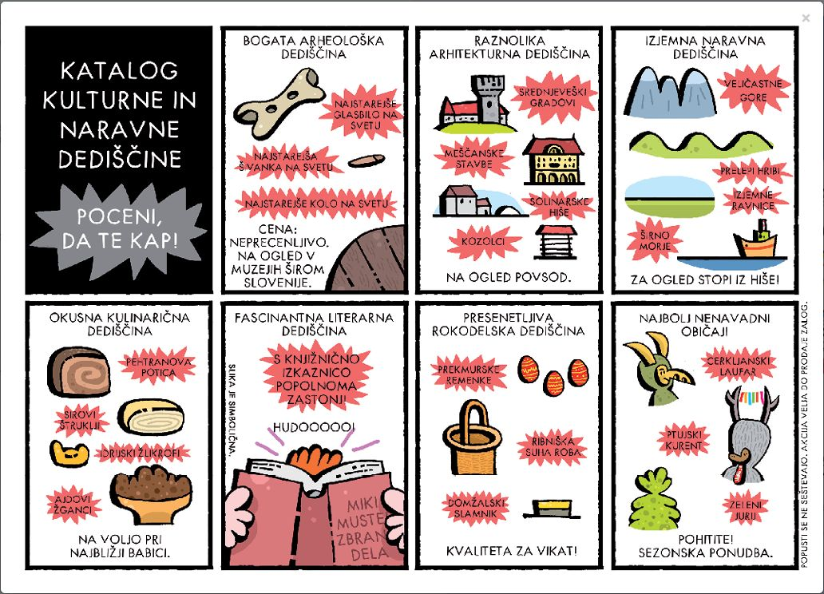

Slide 3
1) Pojem DEDIŠČINA
To je vse, kar so nam zapustili naši predhodniki.
To je tudi vse, kar smo podedovali.
Poznamo NARAVNO in KULTURNO DEDIŠČINO.

Slide 4
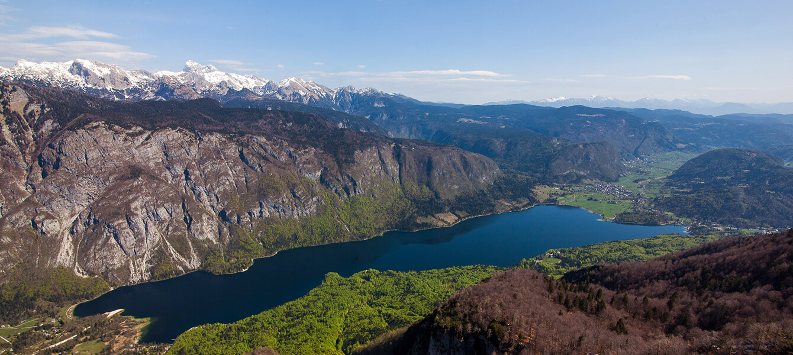
2) NARAVNA DEDIŠČINA
površinski in podzemni kraški pojavi
vode
obrežja
redke in značilne živalske in rastlinske vrste

Slide 5
3) KULTURNA DEDIŠČINA
To je vse, kar je V PRETEKLOSTI USTVARIL ČLOVEK in ZAPUSTIL POTOMCEM.
Je pomemben del KULTURE VSAKEGA NARODA.
Delimo jo na:
  MATERIALNO KULTURNO DEDIŠČINO
  NEMATERIALNO (ŽIVO) KULTURNO DEDIŠČINO

Slide 6
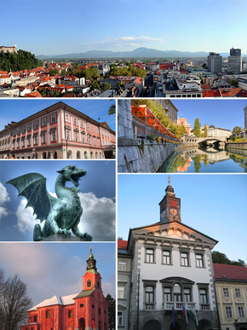
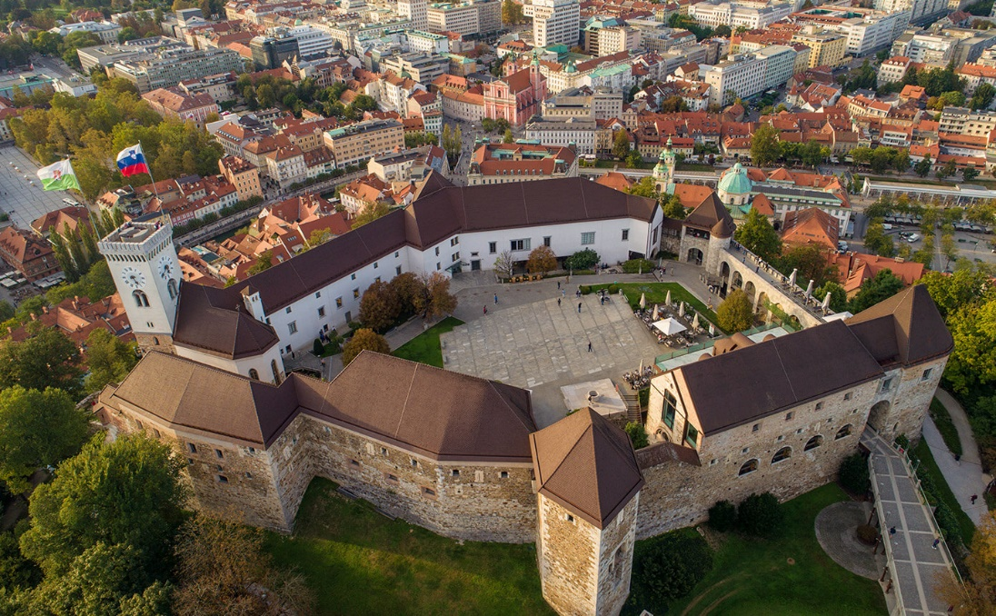
4) MATERIALNA KULTURNA DEDIŠČINA
NEPREMIČNA k. d. (stavbe, mestna jedra, ostanki obzidja …)

Slide 7
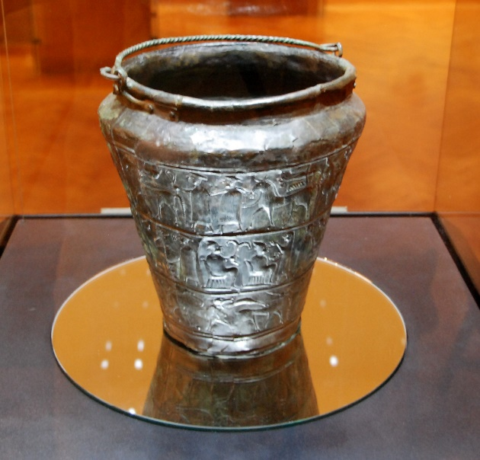
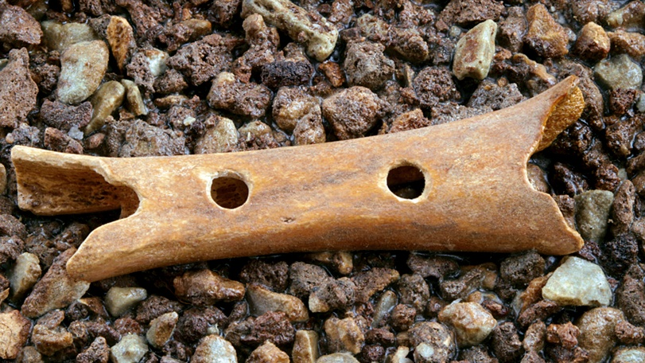
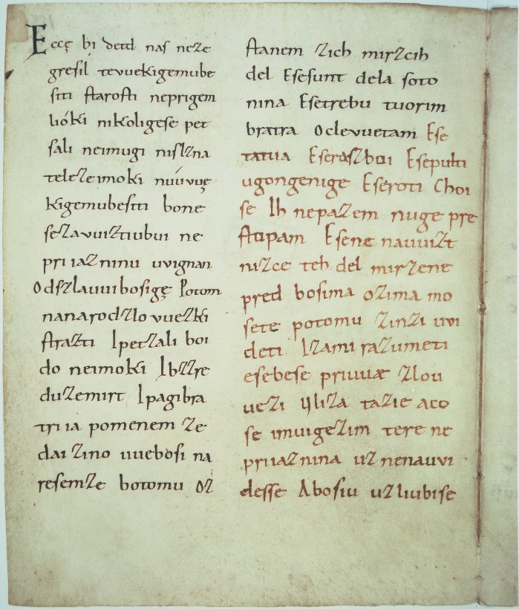
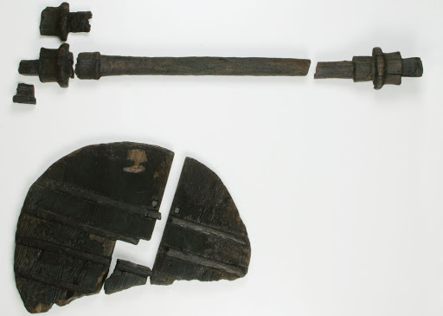
PREMIČNA k. d. (paleolitska piščal, Brižinski spomeniki, barjansko kolo, situla iz Vač …)

Slide 8
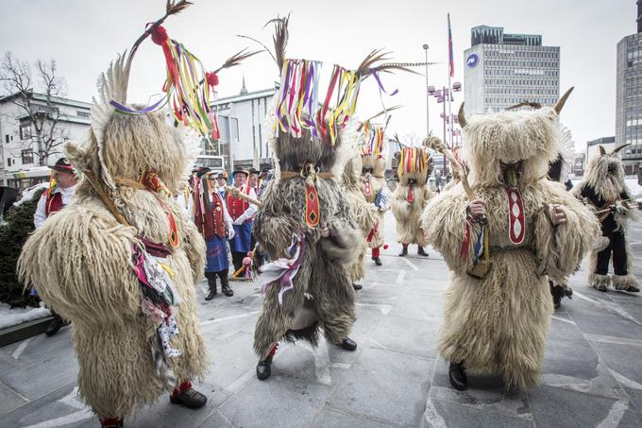
5) NEMATERIALNA ALI ŽIVA KULTURNA DEDIŠČINA
To so:
  OBRTNIŠKA ZNANJA (lončarstvo, medičarstvo …)
  ŠEGE IN NAVADE (pustna povorka …)
  USTNO IZROČILO (ljudski plesi – Zeleni jure …)
  ZNANJA IN VEŠČINE (zdravilstvo)
  GLASBENO IZROČILO (ljudske pesmi)

Slide 9
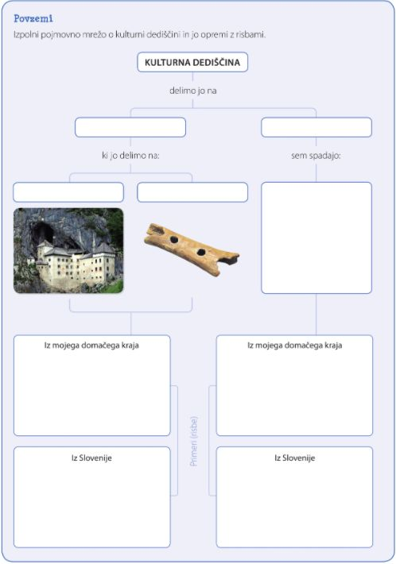
DOMAČA NALOGA – DELOVNI ZVEZEK
MINOTAVRI – str. 112
SIRČKI – str. 140

